Slide 1
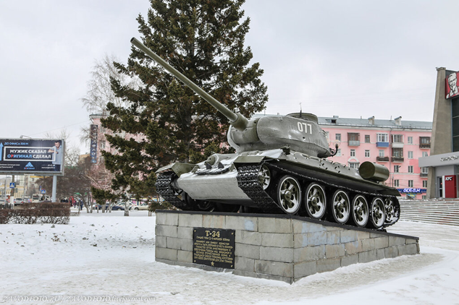
Исследование танкостроения в
Алтайском крае
(исследовательская работа)
Выполнил:
ученик 4 б класса
Жидких Матвей,
Выставкин Лев
Руководитель:
Н.В.Копытова,
учитель начальных классов

Slide 2
1.Актуальность и значимость исследования.
100-летие отечественного танкостроения.
Как наш край помогал фронту в годы войны, и было ли у нас танкостроение.
2. Цель исследования:
Узнать, как связан Алтайский край с танкостроением.
3. Задачи исследования:
1.Провести исследование танкостроения в нашем крае во врем войны и до нее.
2.Выяснить, выпускали ли заводы продукцию для танков. И какие это были заводы.
3.Узнать, памятники каким танкам установлены в Алтайском крае и почему?
4.Узнать о танковом Калашникове, Поткине В.И.
5. Собрать как можно больше информации о танках и событиях, связанных с ними, в нашем крае.

Slide 3
4.Гипотеза исследования:
Мы считаем, что наш край изготавливал детали для танков во время войны, и имеет самое прямое отношение к отечественному танкостроению.
5.Методы исследования
1. Опрос учителей истории и нашего классного руководителя.
2. Опрос родителей учеников.
3. Изучение литературы о Героях Советского Союза, родившихся в Алтайском крае.
4.Работа по созданию макетов танков в классе.
5. Введение нового занятия «Танкоматика»
6. Выборка и анализ Интернет- ресурсов.
7. Собственное исследование.

Slide 4
31 августа 1920 года – принято считать датой начала эпохи отечественного танкостроения. Ровно сто лет назад в этот день на заводе «Красное Сормово» было произведено испытание на ходу первого российского танка.
Первые дизельные моторы завода танковой промышленности № 77, ныне Трансмаша сошли в ноябре 1942 года. Всего в Барнауле произвели 10 тысяч моторов для Т-34. Каждый пятый танк на фронте имел Алтайский двигатель.
Завод механических прессов с 1941 года изготавливал запчасти для минометов и танков.
Барнаульский радиозавод во время войны выпускал танковые радиостанции. За годы войны «Барнаульский станкостороительный завод» выпустил 1,8 милрд патронов.

Slide 5
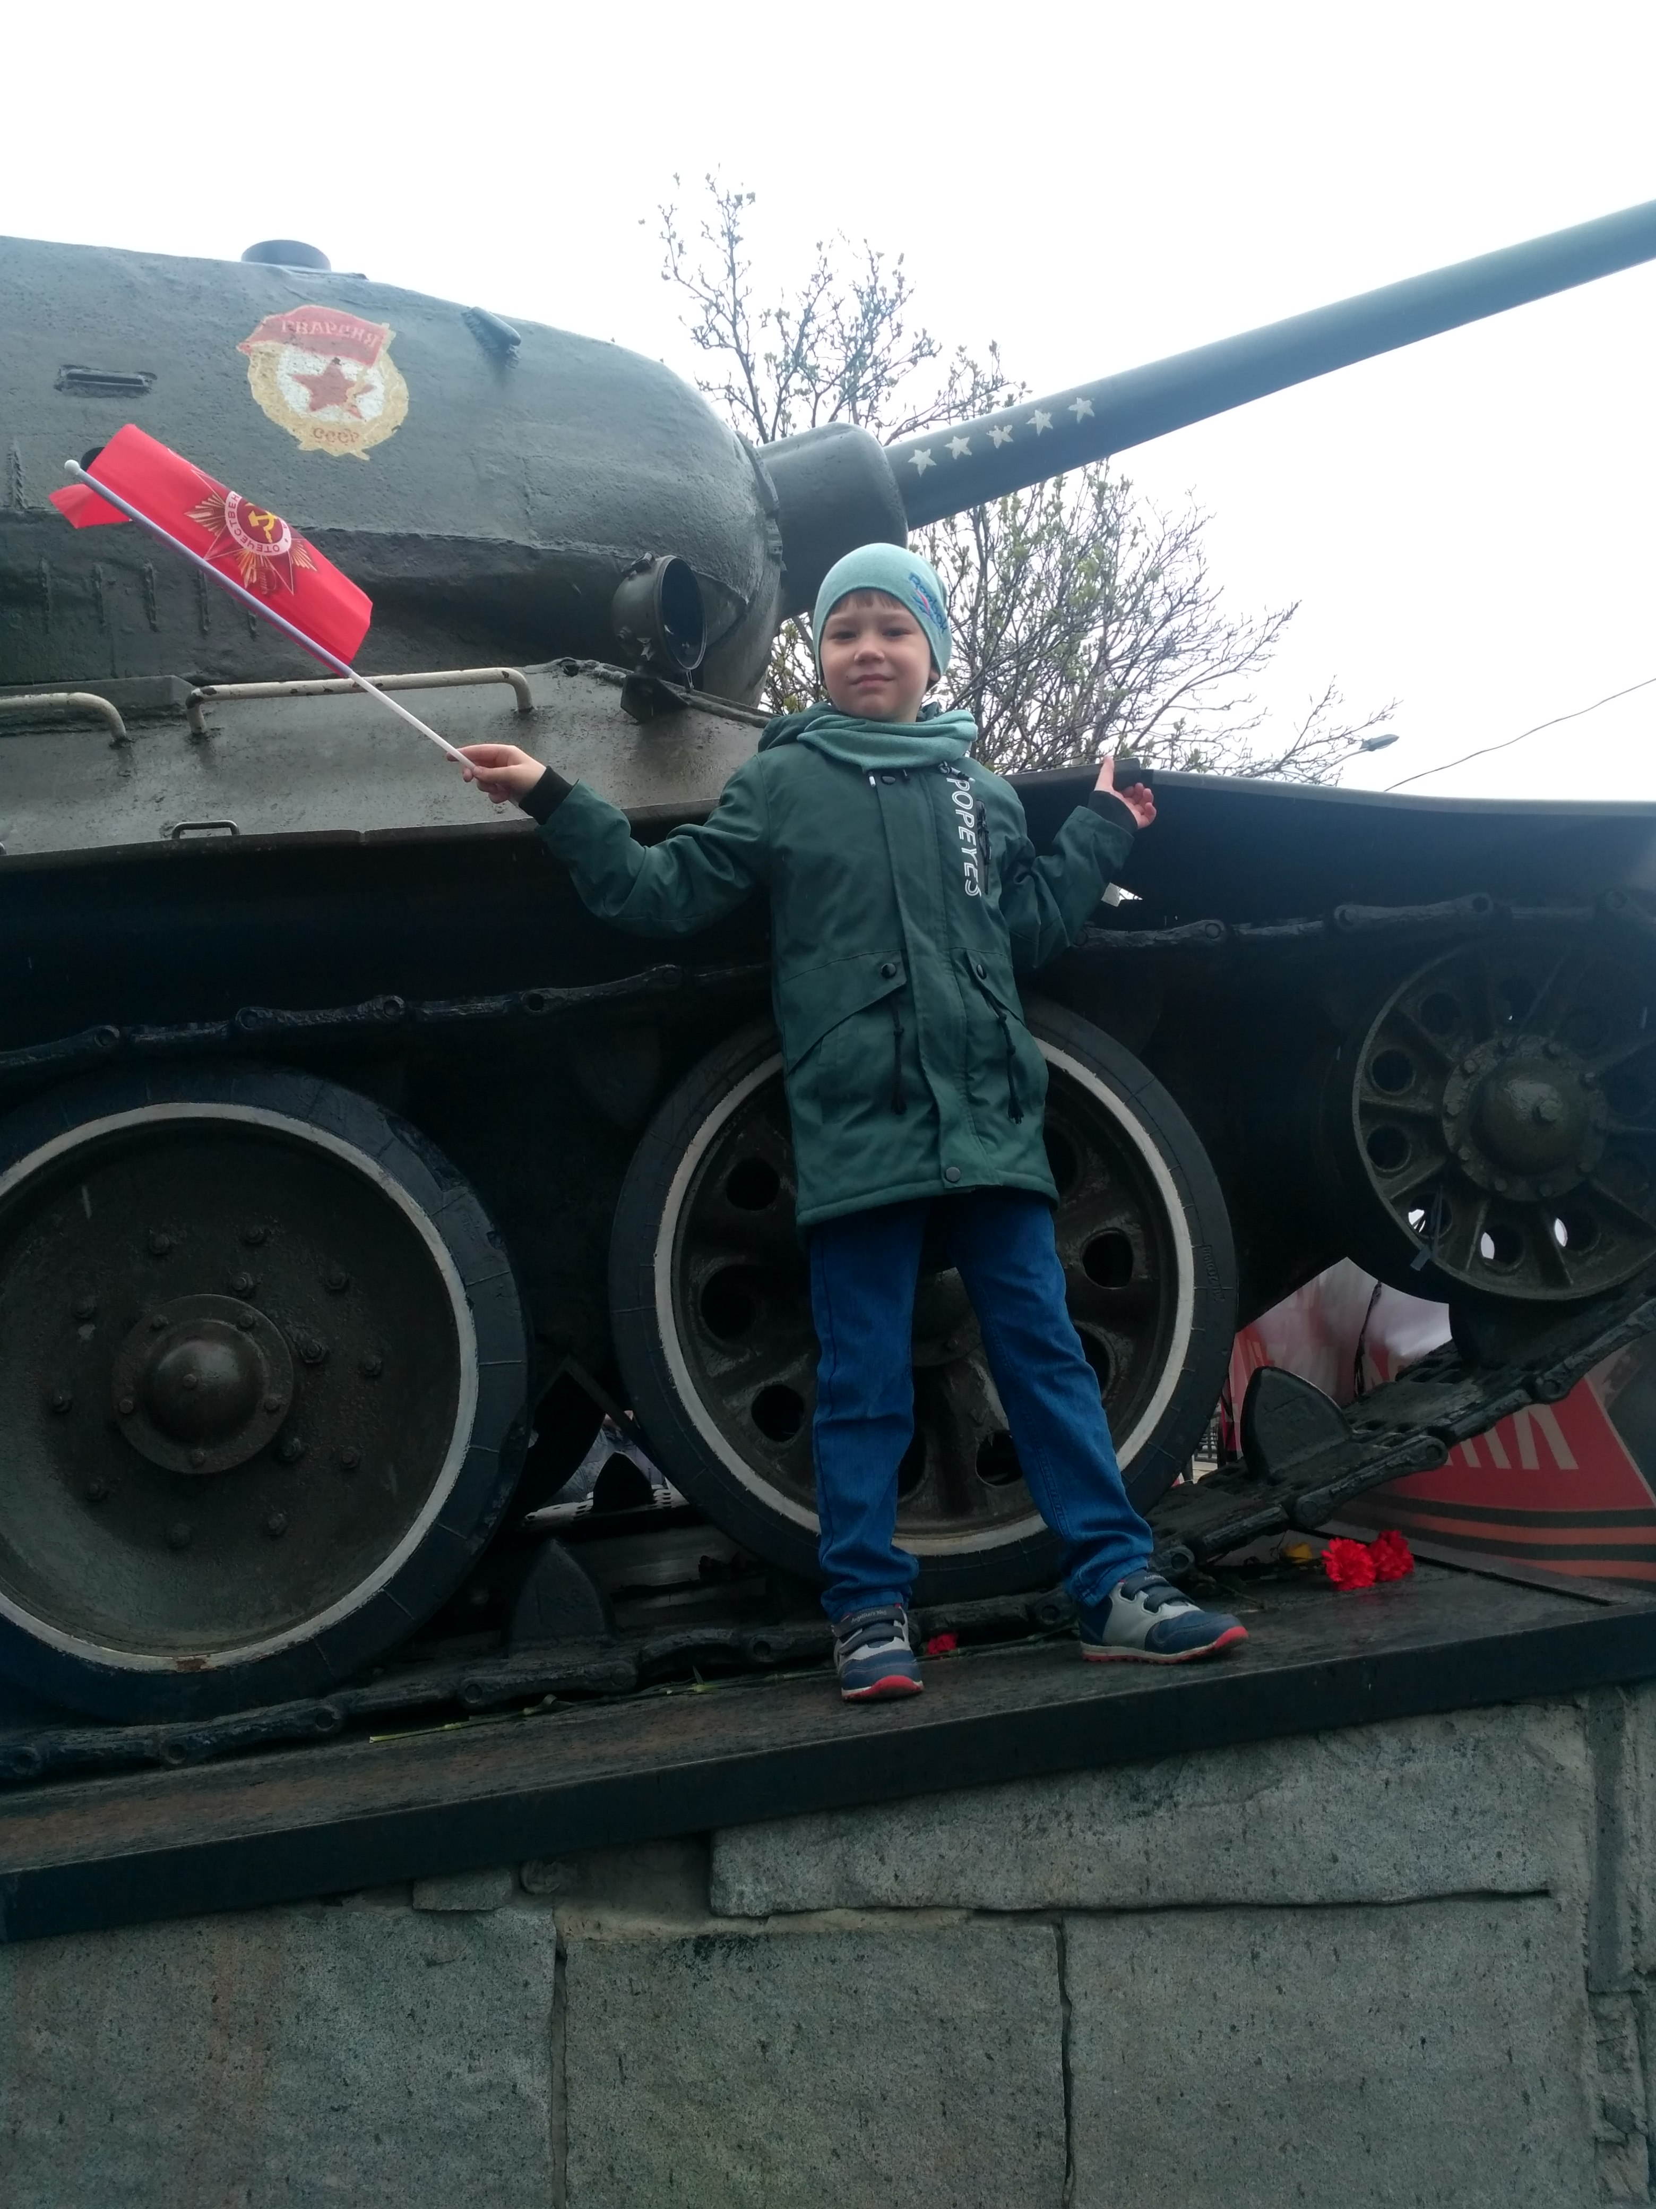
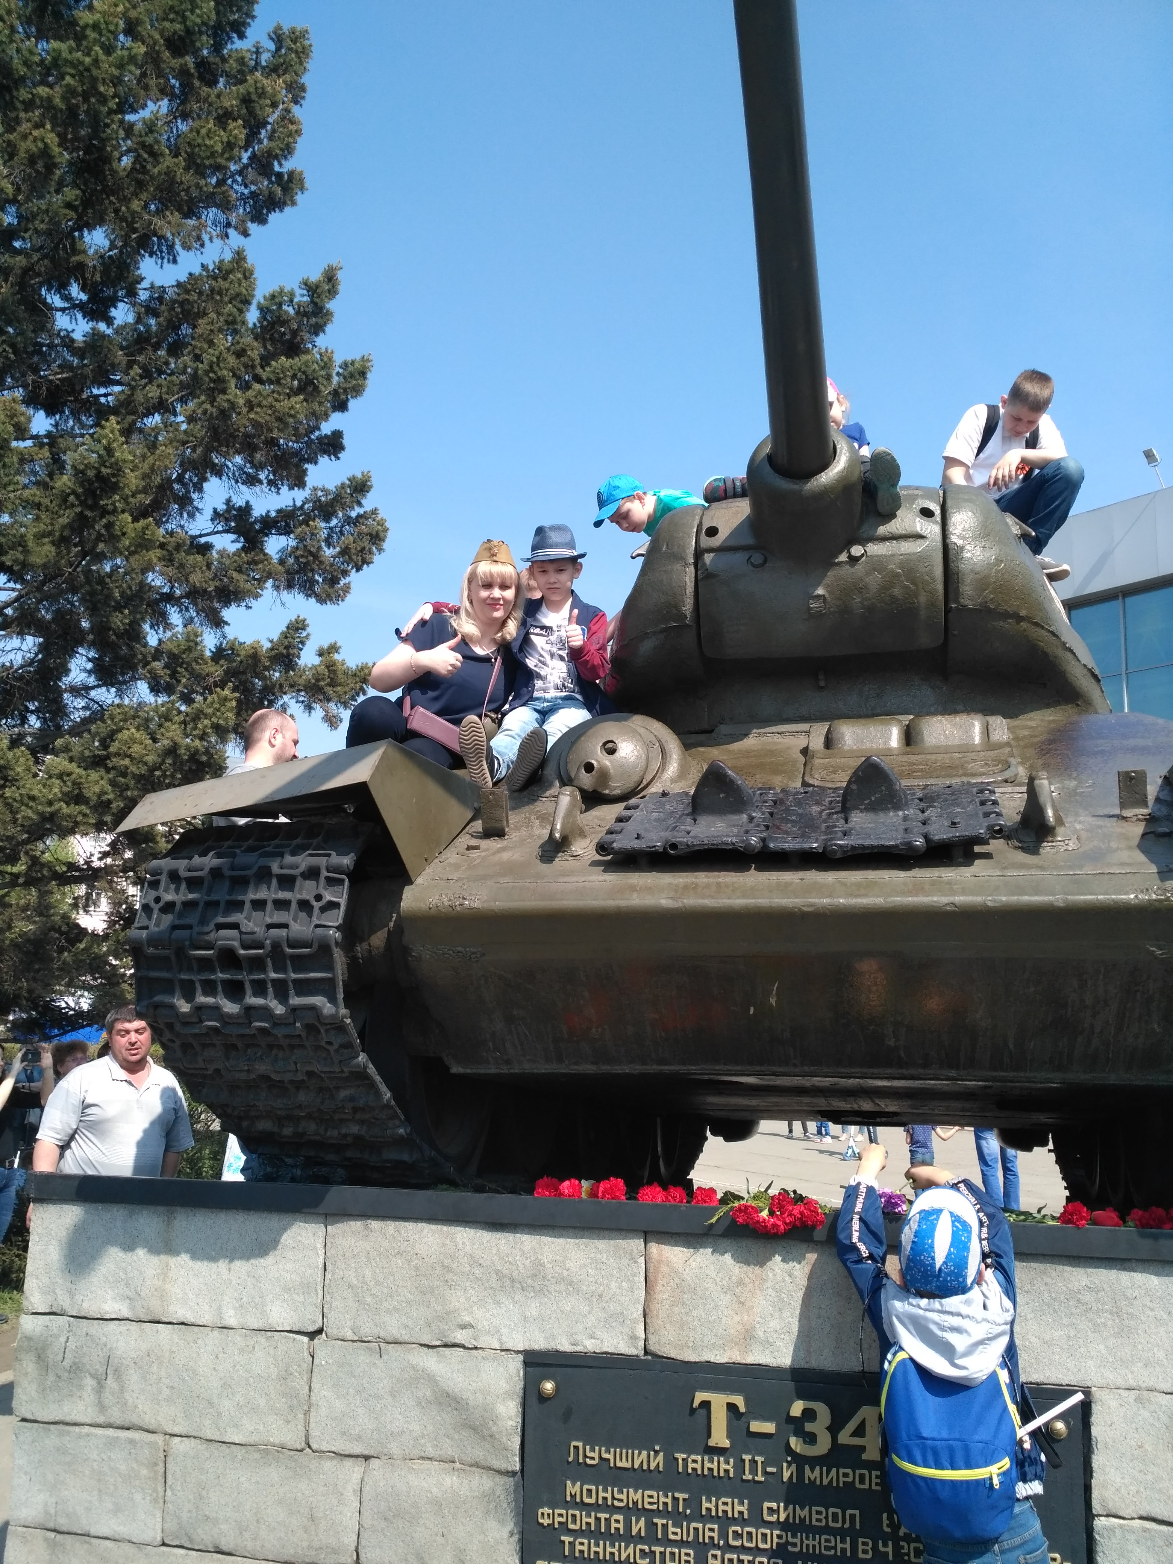
Т-34,Барнаул,кинотеатр Мир.

Slide 6
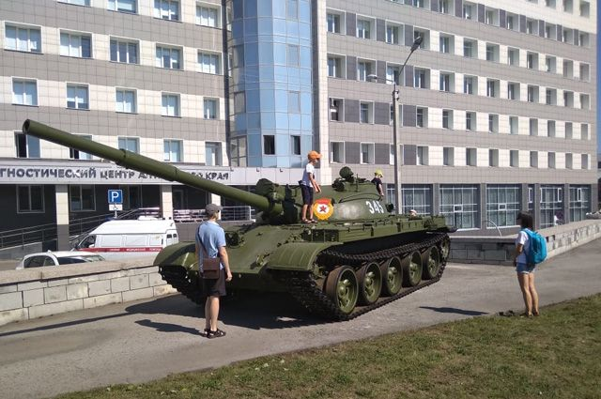
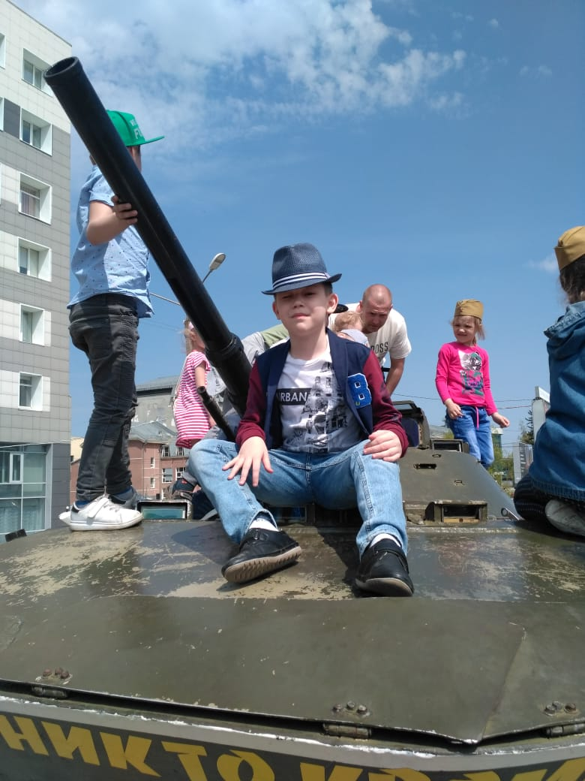
Т- 62, Барнаул, пл. Интернационалистов

Slide 7
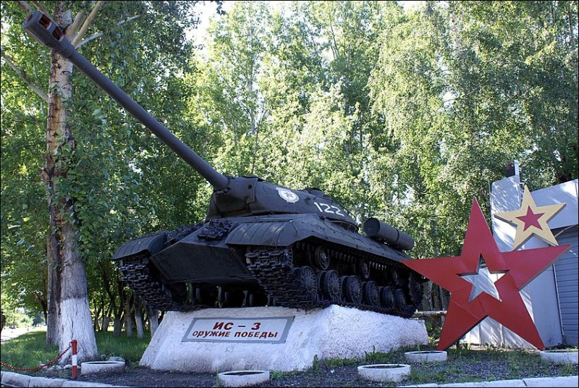
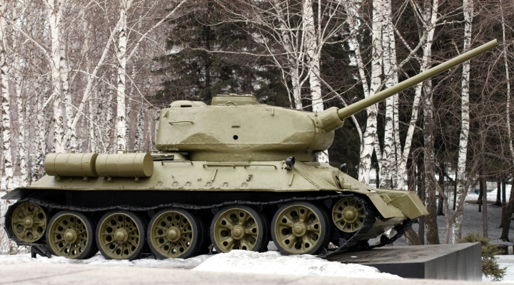
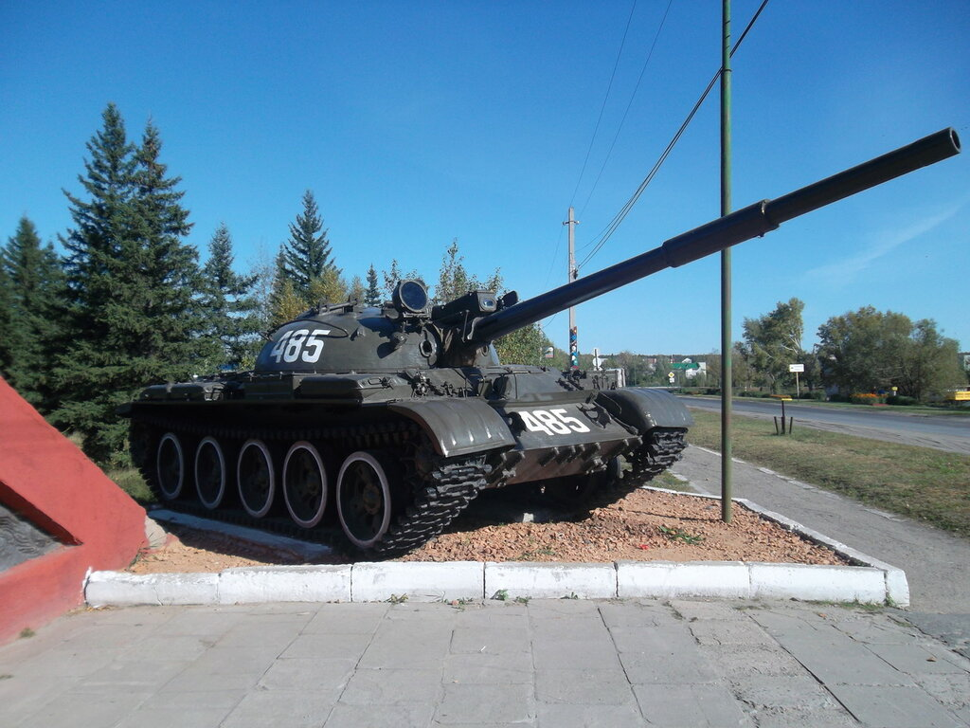
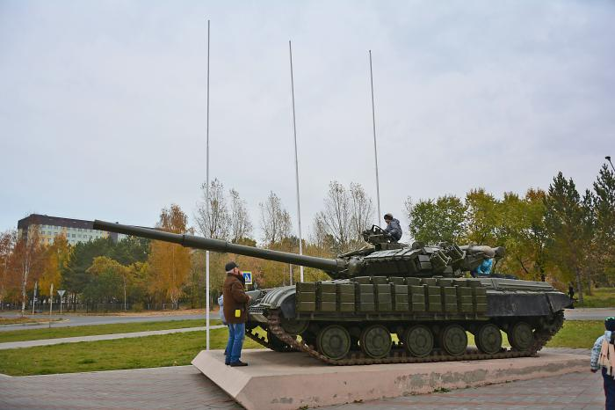
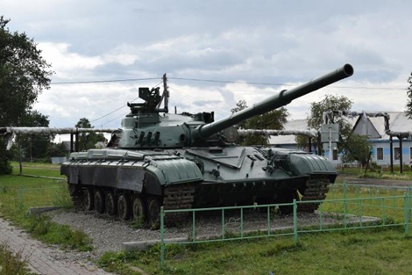
Т-34-85, г. Горно- Алтайск
ИС-3, Алейск
Т- 62А, с.Павловск
. Т- 64 , с. Топчиха
Т- 64 А с.Новороманово, Калманский район

Slide 8
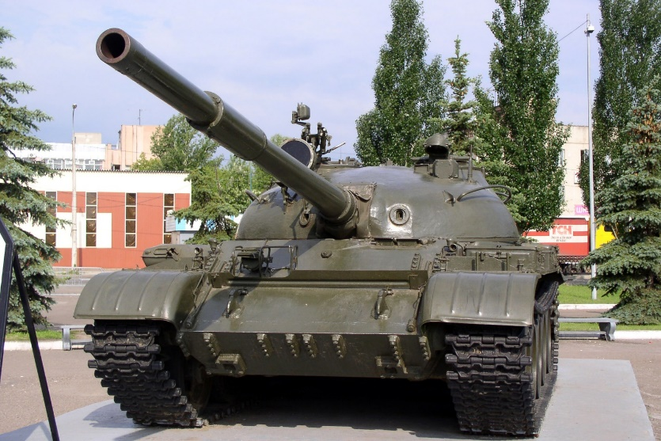
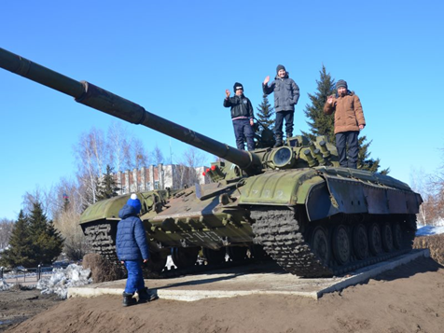
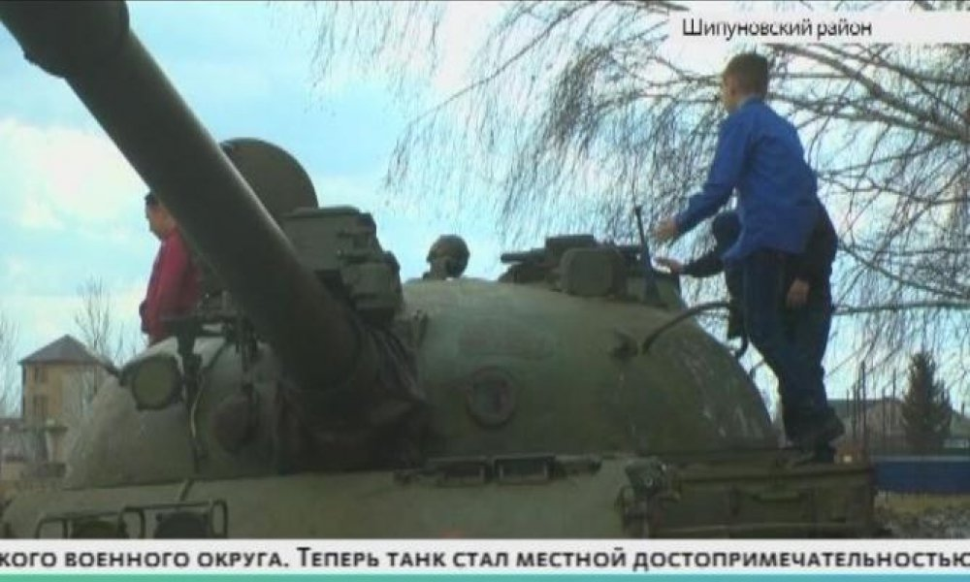
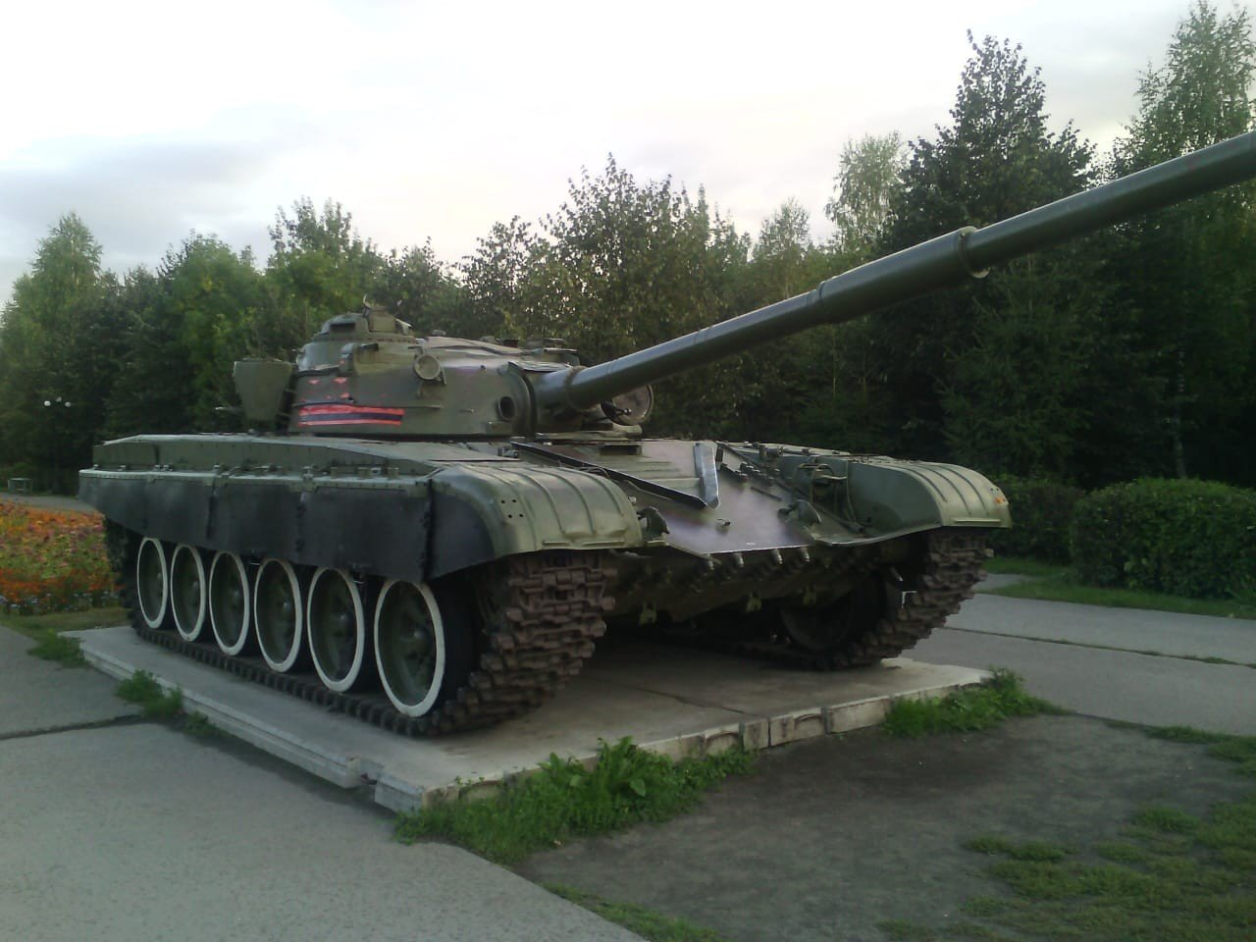
Т- 62, с. Романово
Т- 62, с. Шипуново
Т- 62 с. Завьялово
Т- 72 в г. Бийске

Slide 9
Павловская земля- родина 11 Героев Советского Союза. Среди них – герои танкисты- Загайнов Степан Тарасович. Он погиб в феврале 1945 года, под Берлином, сгорел в танке. Рассоха Семен Николаевич, уничтожал японские огневые точки. Погиб в 1938 году.

Slide 10
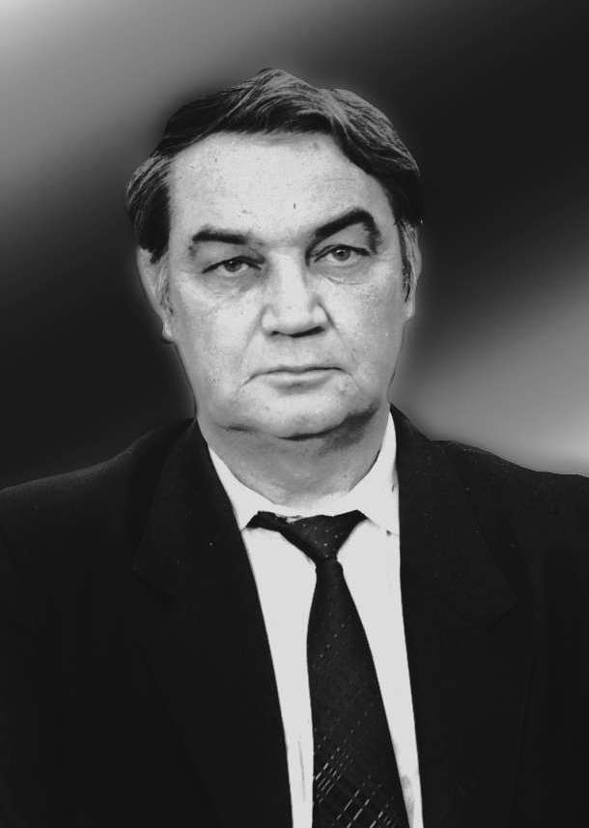
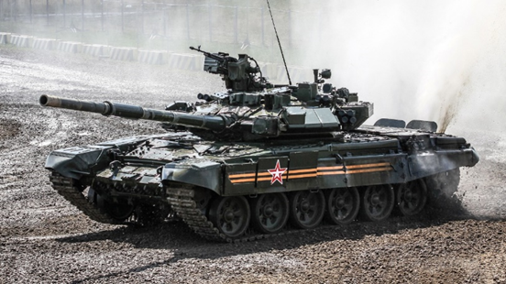
Танковый Калашников. Поткин Владимир Иванович, создатель танка Т- 90, родился в Алтайском крае.
Дата рождения | 21 января 1938 или 21 января 1939^{[1]}
Место рождения | Калманский район, Алтайский край, РСФСР, СССР
Дата смерти | 13 мая 1999
Место смерти | Нижний Тагил, Свердловская область, Россия

Slide 11
7.Результаты работы
8.Выводы.
Собрав информацию, проведя исследование мы пришли к выводу, что наша гипотеза подтвердилась. Алтайский край имеет прямое отношение к отечественному танкостроению и к танкам вообще.
Мы собрали информацию Героях Советского Союза п. Павловск, о многих памятниках танкам в Алтайском крае. Узнали о танковом Калашникове – Поткине В.И.
- В Барнауле работали заводы, выпускающие двигатели, радиостанции и детали для танков.
- В нашем крае есть танковые полигоны.
- База танкового резерва в Топчихе имеет свой ремонтный батальон.
- В 11 населенных пунктах стоят памятники этим мощным военным машинам.
- Мы гордимся своими земляками, Героями Советского Союза- танкистами.
- И мы гордимся тем, что создатель танка Т- 90 – наш земляк
«Танкоматика».

Slide 12
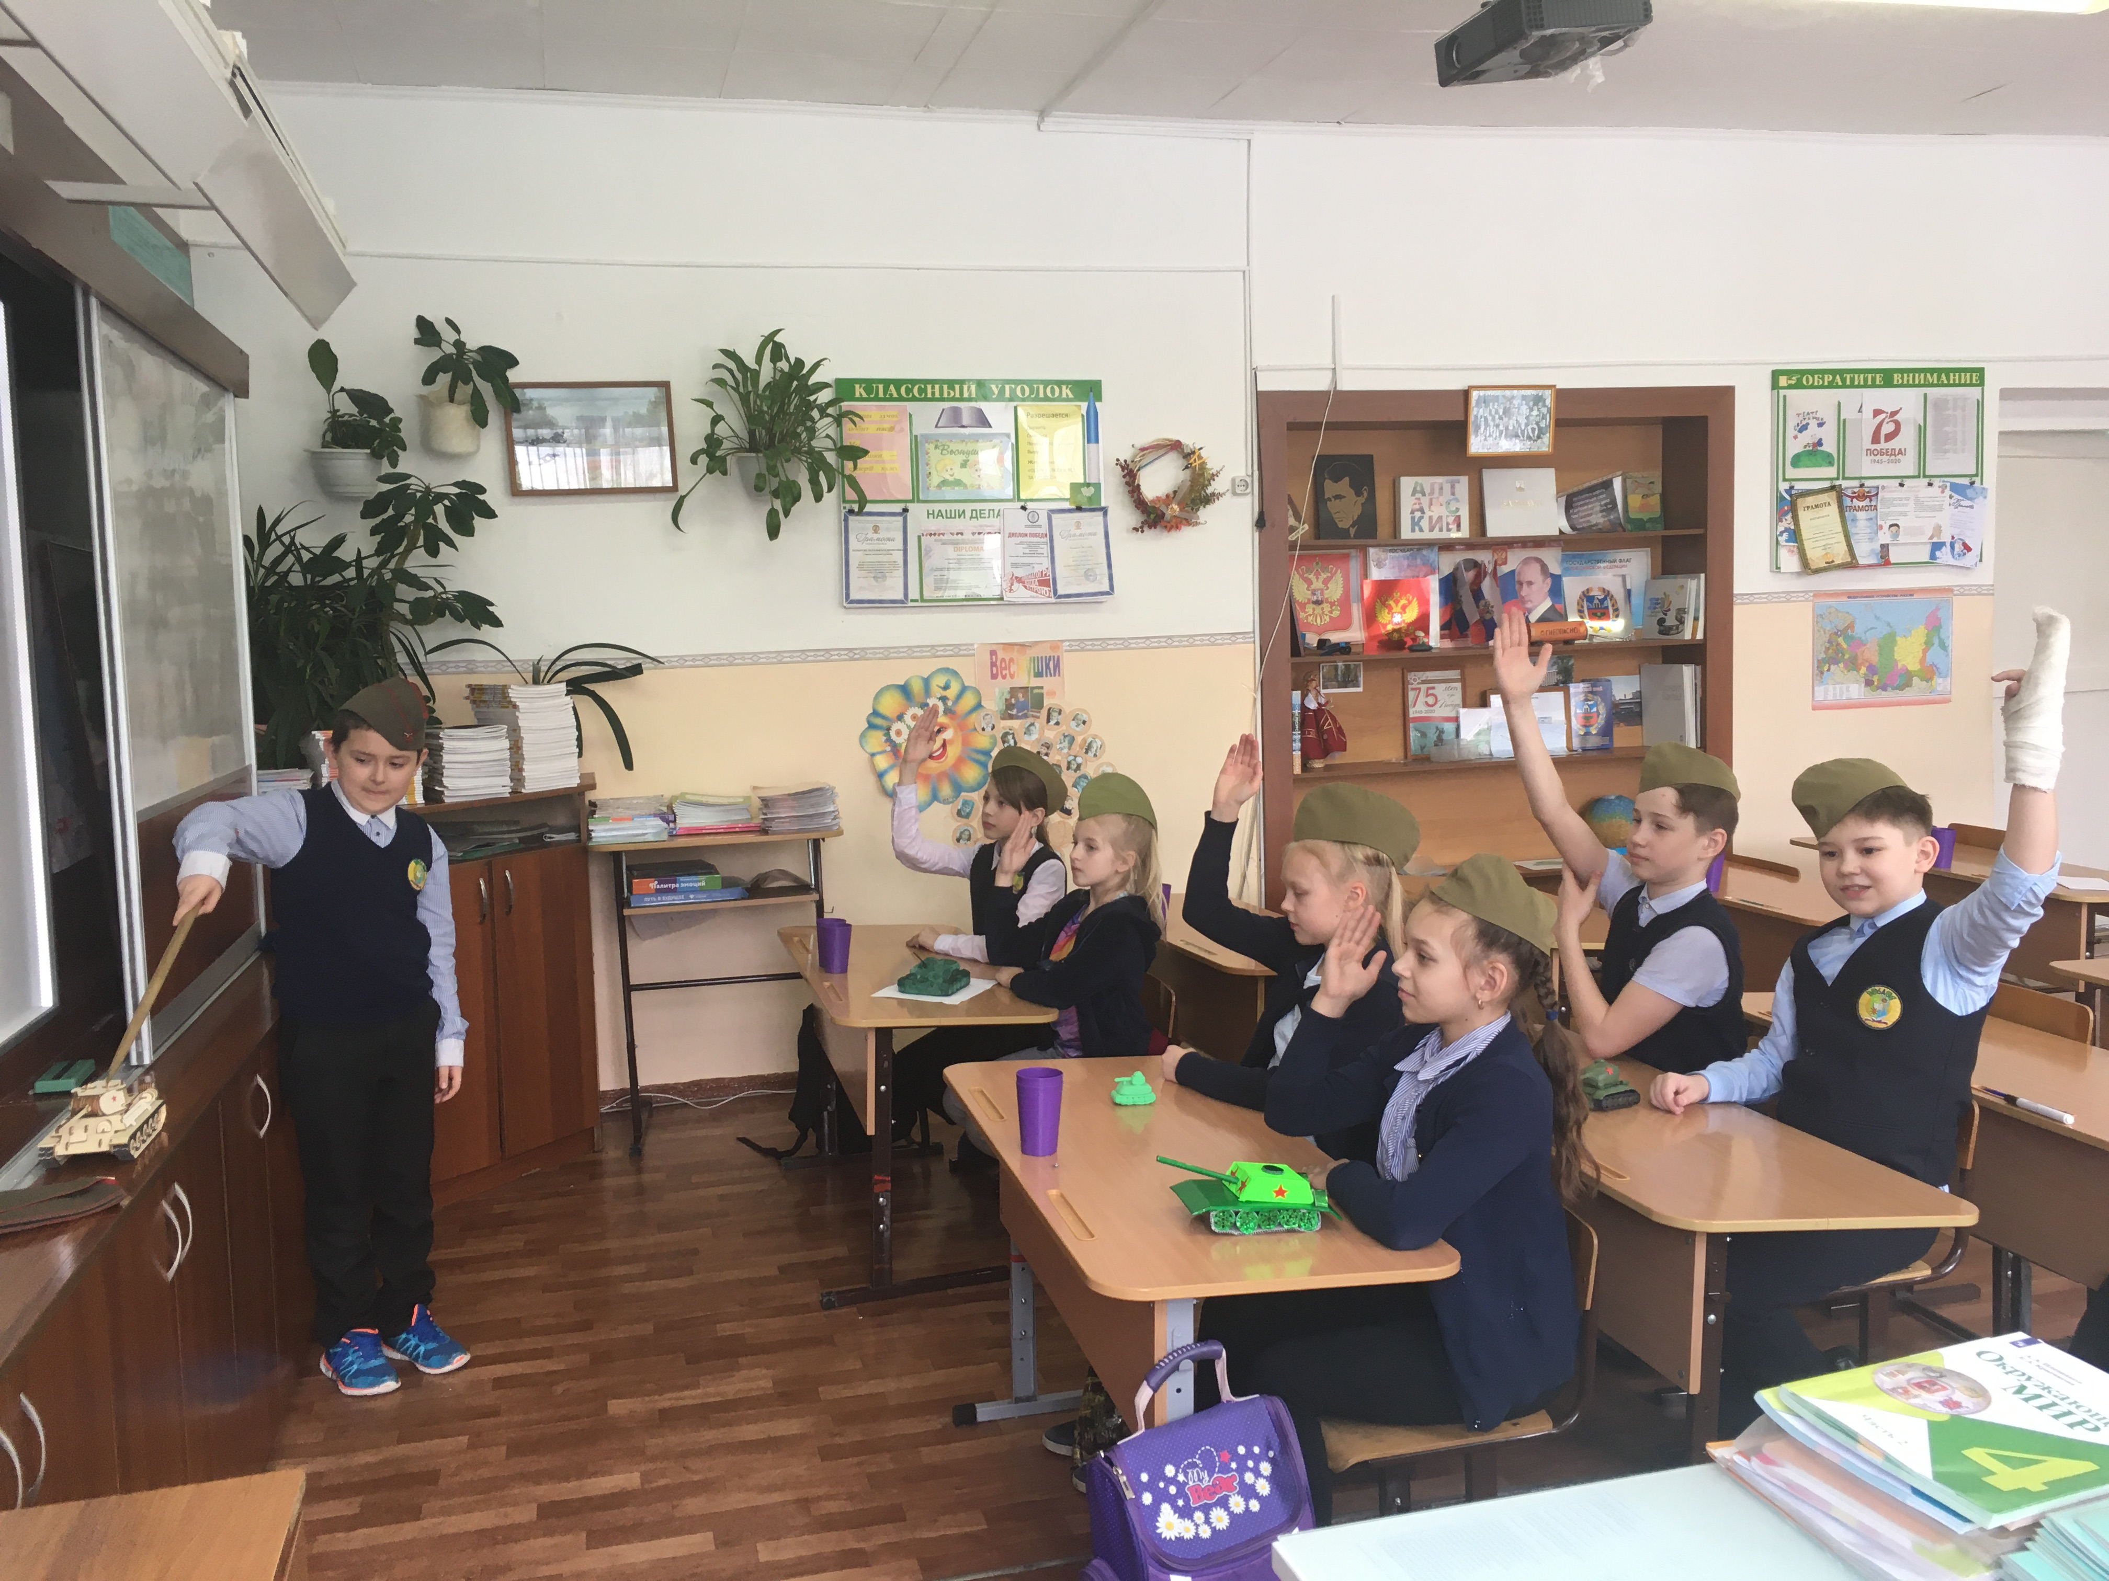
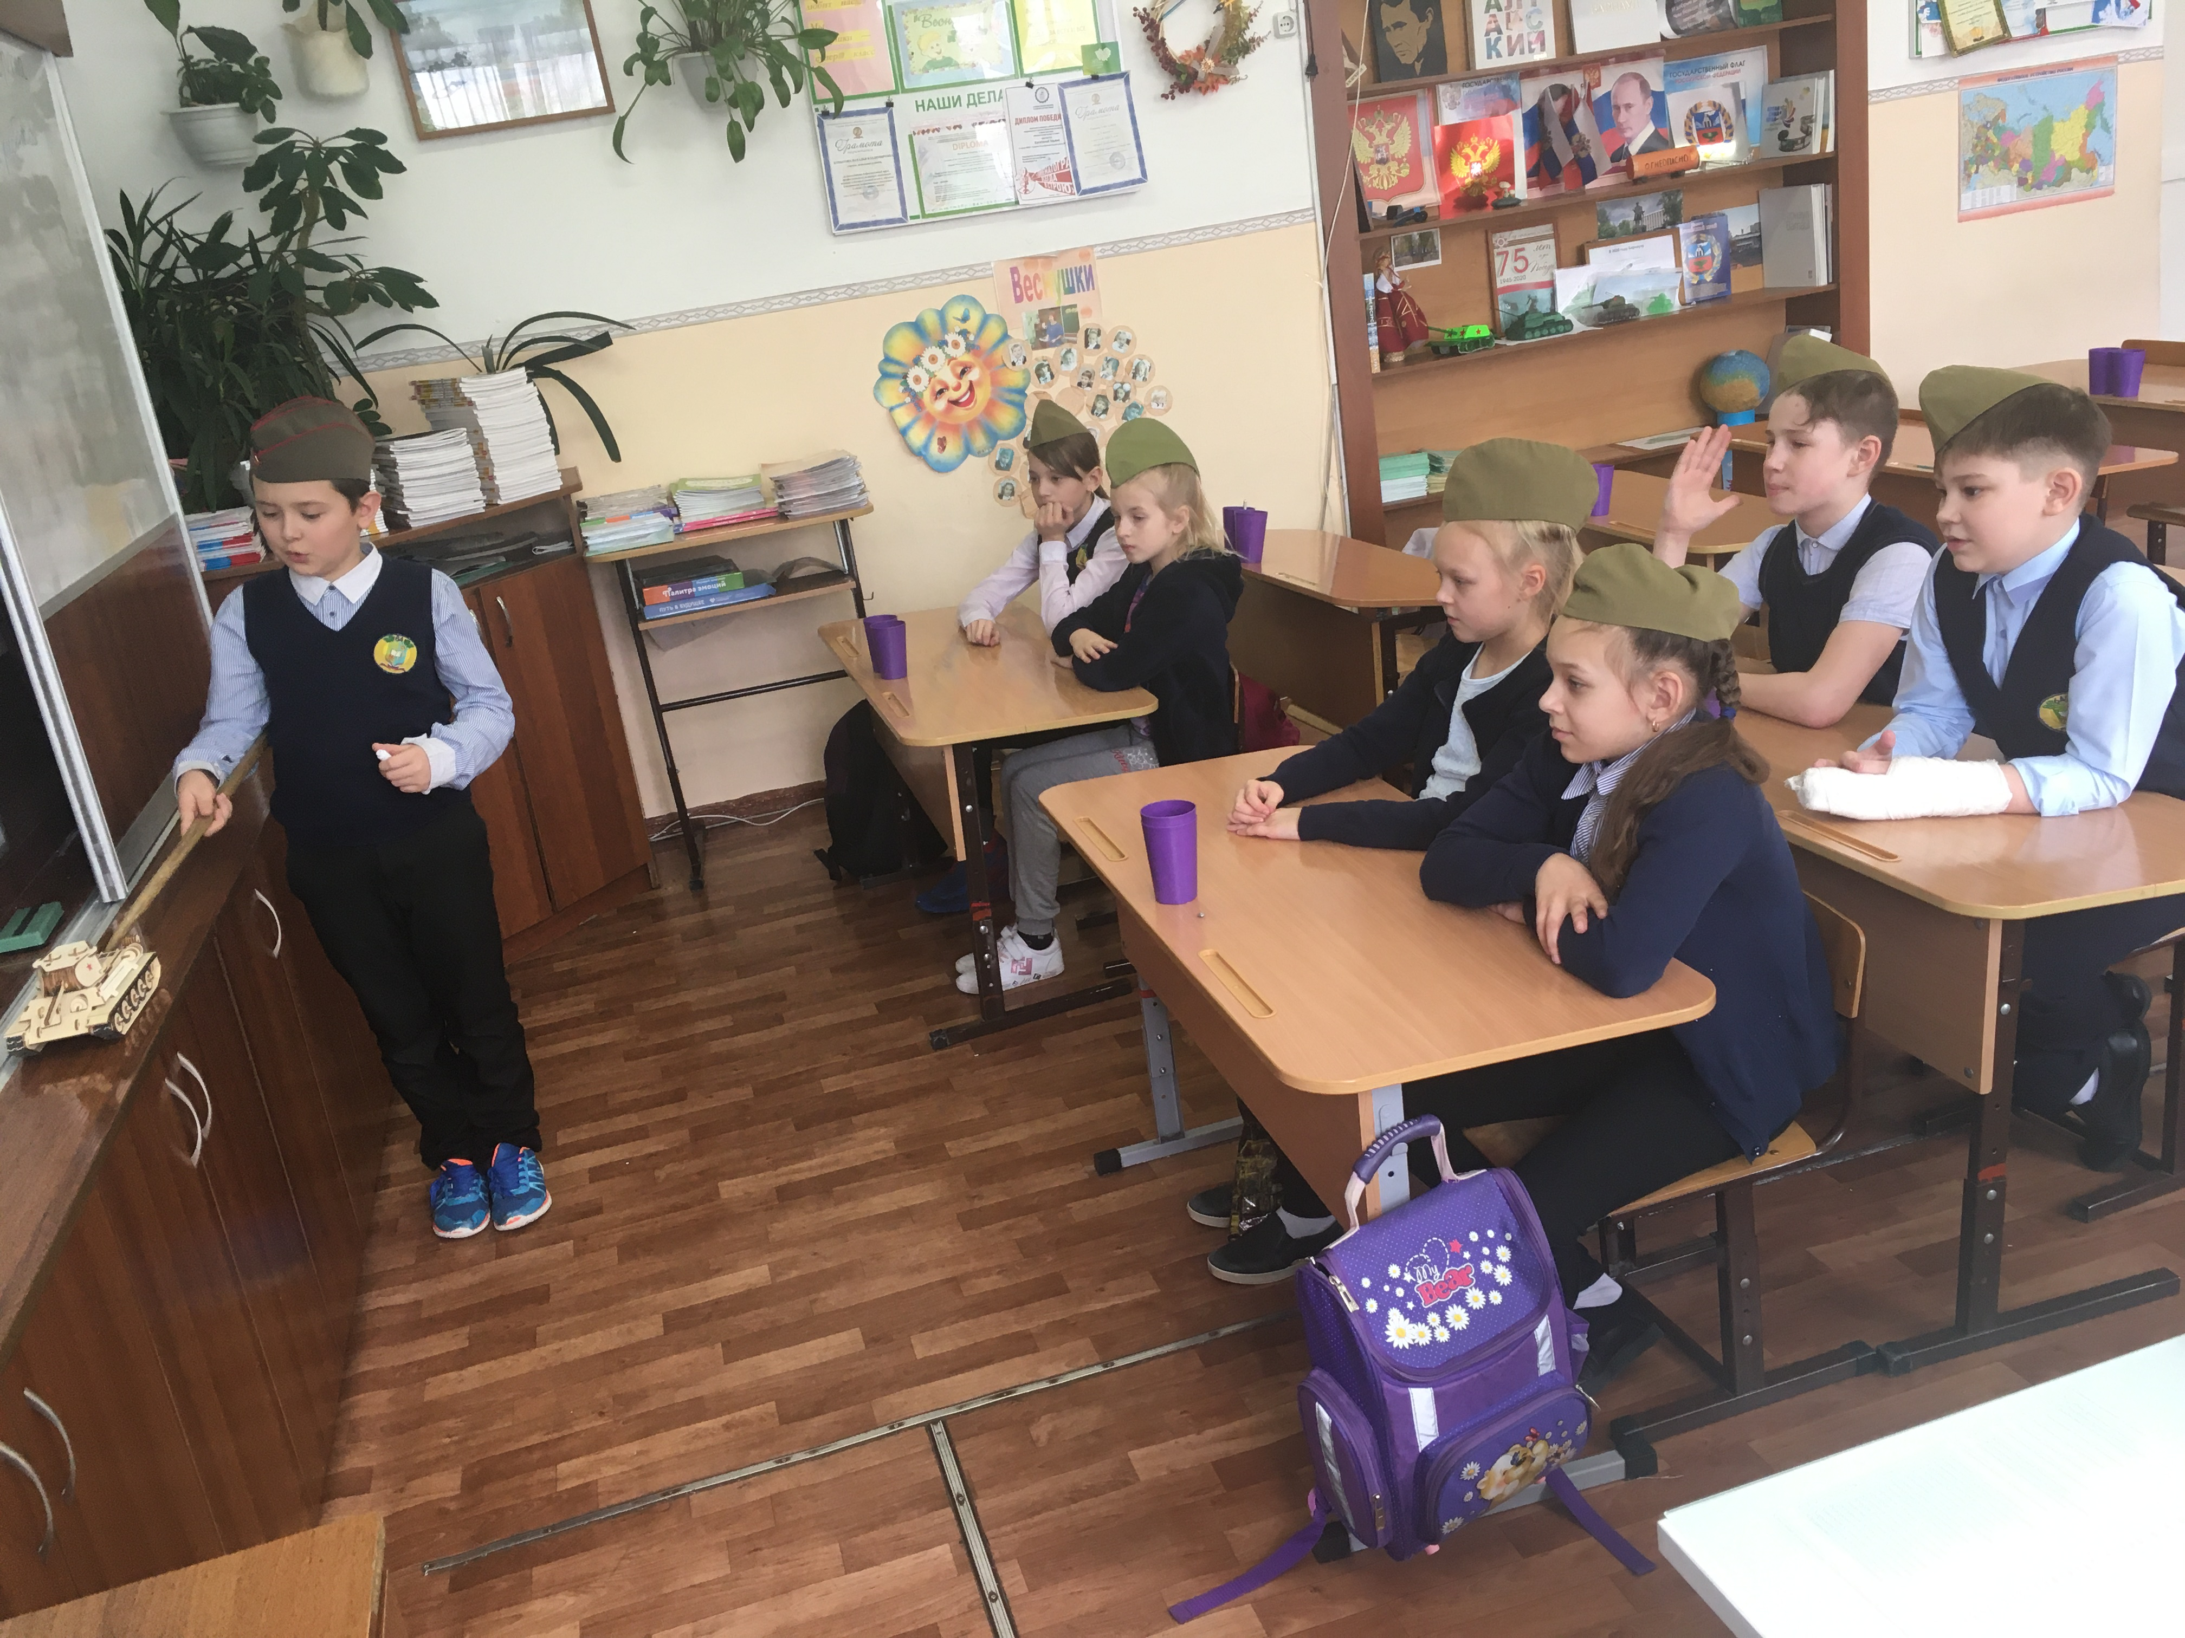
Танкоматика
Мы увлекаемся историей своей страны. Гордимся ее героями, ее мощными боевыми машинами. Уверены, что и дальше будем проводить исследования, направленные на изучение истории России и на воспитание в нас патриотизма.
Спасибо за внимание

